Slide 1
09-10
These materials are by the Kongki Ka Project and are made available to you under the terms of the Creative Commons Attribution ShareAlike license 4.0.
You have permission to share and redistribute these materials in any format and to make reasonable revisions and adaptations of this translation, provided that:
You include the above licence and source information.
If you redistribute these materials or create derivatives, you must distribute your contributions under the same license as the original.
The Holy Bible, Berean Standard Bible, BSB is produced in cooperation with Bible Hub, Discovery Bible, OpenBible.com, and the Berean Bible Translation Committee. This text of God's Word has been dedicated to the public domain.
Tibetan text is from the The Holy Bible in Modern Literary Tibetan, New Tibetan Bible translation.
This translation is made available under the terms of the Creative Commons Attribution-NonCommercial-NoDerivatives 4.0 International license.
Notes:
Checked Kham

Slide 2
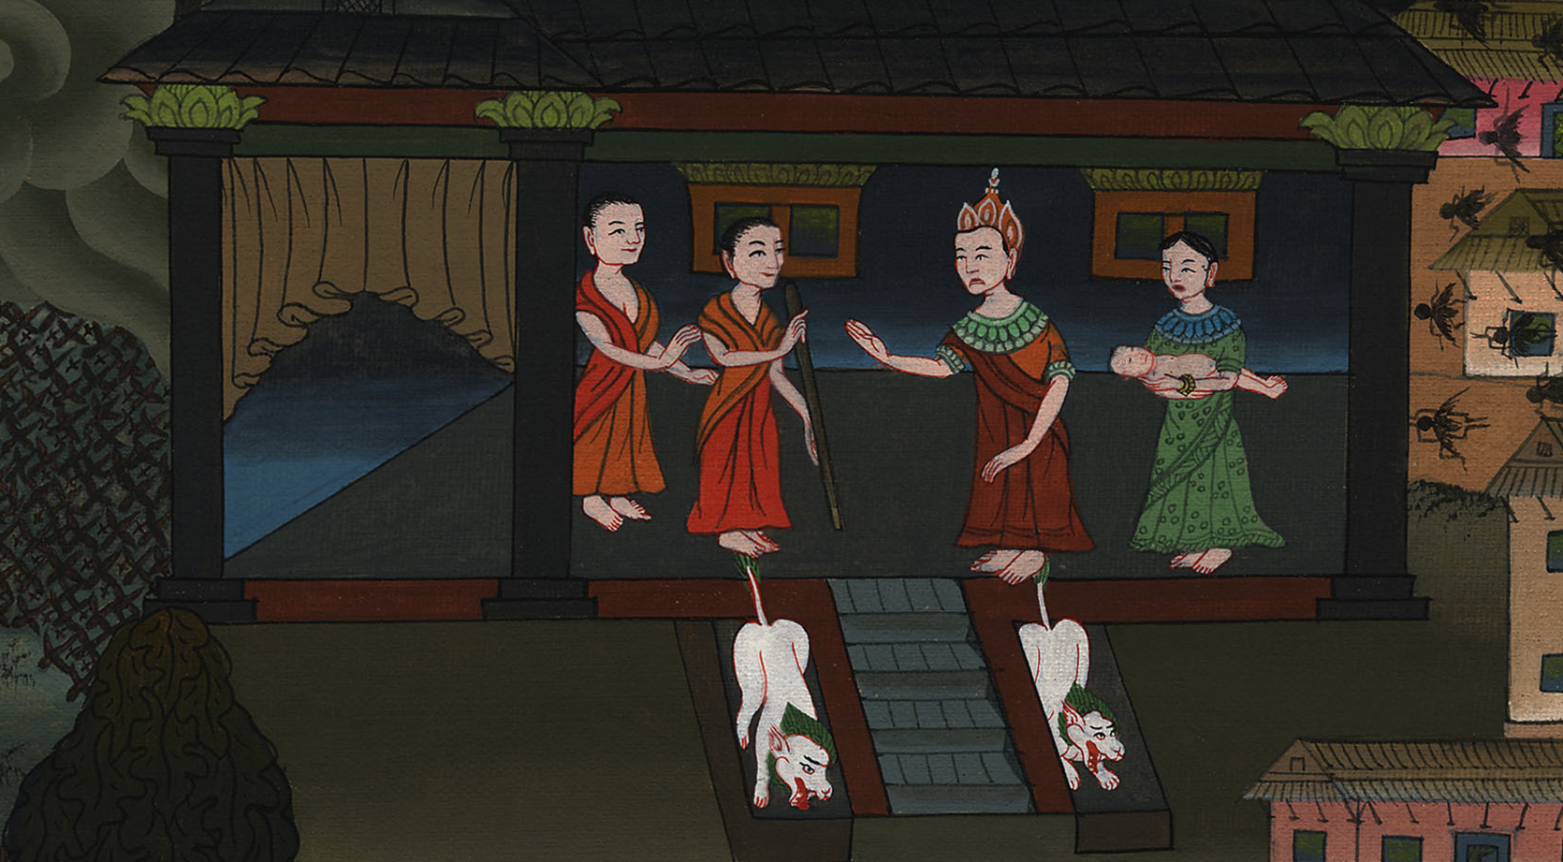
སྡེབ་ཐོན 11
སྔོན་སྐྱེས་རྣམས་འཆི་བའི་ཉེན་བརྡ།

Slide 3
10) Death of eldest son announced– Ex 11:1 (Center)
སྡེབ་ཐོན 11
སྔོན་སྐྱེས་རྣམས་འཆི་བའི་ཉེན་བརྡ།
Notes:
First draft

Slide 4
སྡེབ་ཐོན 11
སྔོན་སྐྱེས་རྣམས་འཆི་བའི་ཉེན་བརྡ།
This work is licensed under a Creative Commons Attribution-ShareAlike 4.0 International License

Slide 5
1Then the Lord said to Moses, “I will bring upon Pharaoh and Egypt one more plague. After that, he will allow you to leave this place. And when he lets you go, he will drive you out completely.
1དེ་ནས་དཀོན་མཆོག་ཡ་ཝཱེས་མོ་ཤེ་ལ་འདི་སྐད་དུ། བདག་གིས་ད་དུང་ཆག་སྒོ་ཞིག་ཕཱར་ཨོལ་དང་ཨེ་ཅིབ་ཡུལ་དུ་འབྱུང་བར་བྱ། དེའི་རྗེས་སུ་ཁོས་ཁྱོད་རྣམས་ཡུལ་འདི་ནས་འགྲོ་རུ་འཇུག་པར་མ་ཟད། ཁོས་ཁྱོད་རྣམས་འགྲོ་རུ་འཇུག་པའི་དུས་སུ་ཁྱོད་ཅག་ཡོངས་རྫོགས་སྐྲོད་ངེས་ཤིང་།

Slide 6
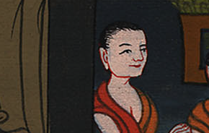
སྡེབ་ཐོན 11:1

Slide 7
2Now announce to the people that men and women alike should ask their neighbors for articles of silver and gold.”
2མི་རྣམས་ཀྱི་རྣ་ལམ་དུ། སྐྱེས་ཕོ་མོ་རེ་རེས་རང་རང་གི་ཁྱིམ་མཚེས་ལ་གསེར་དངུལ་གྱི་ཡོ་བྱད་རྣམས་སློང་དགོས་པའི་གཏམ་འཇོག་པར་གྱིས་ཞེས་གསུངས་པ་དང་།

Slide 8
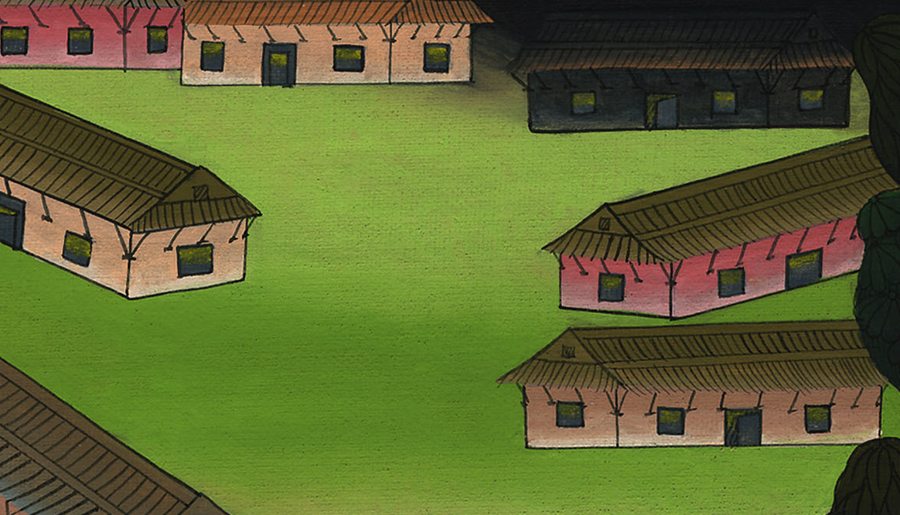
སྡེབ་ཐོན 11:2

Slide 9
3And the Lord gave the people favor in the sight of the Egyptians. Moreover, Moses himself was highly regarded in Egypt by Pharaoh’s officials and by the people.
3དཀོན་མཆོག་ཡ་ཝཱེས་ཨེ་ཅིབ་པའི་མིག་མདུན་དུ་མི་རྣམས་ལ་ཐུགས་རྗེ་ཐོབ་པར་མཛད་ཅིང་། ཡང་མོ་ཤེ་ནི་ཨེ་ཅིབ་ཡུལ་དང་། ཕཱར་ཨོལ་གྱི་འཁོར་གཡོག་རྣམས་དང་འབངས་མི་དག་གི་མིག་མདུན་དུ་ཤིན་ཏུ་ཆེན་པོ་ཡོད་པ་ཡིན་ནོ། །

Slide 10
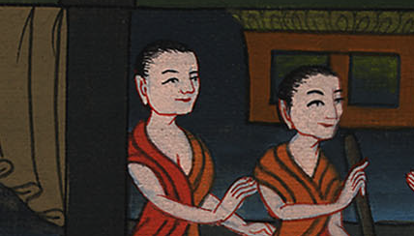
སྡེབ་ཐོན 11:3

Slide 11
4So Moses declared, “This is what the Lord says: ‘About midnight I will go throughout Egypt,
4ཡང་མོ་ཤེ་ན་རེ། དཀོན་མཆོག་ཡ་ཝཱེས་འདི་སྐད་དུ། ནམ་ཕྱེད་ཙམ་ལ་ང་རང་ཨེ་ཅིབ་ཡུལ་ཀུན་ཏུ་རྒྱུ་ཞིང་།

Slide 12
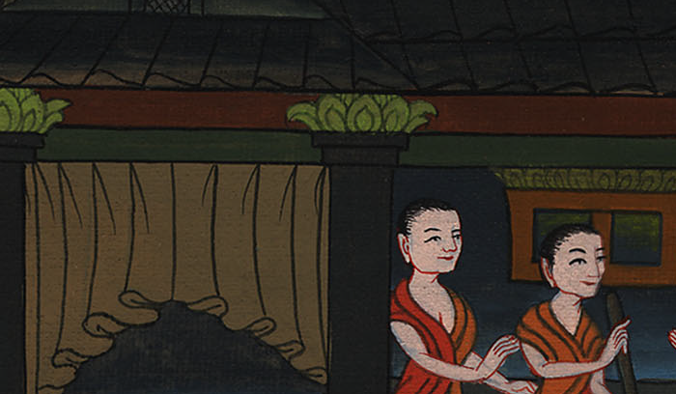
སྡེབ་ཐོན 11:4

Slide 13
5and every firstborn son in the land of Egypt will die, from the firstborn of Pharaoh who sits on his throne, to the firstborn of the servant girl behind the hand mill, as well as the firstborn of all the cattle.
5ཨེ་ཅིབ་ཡུལ་དུ་སྐྱེས་འགོ་ཐམས་ཅད་དེ་ཁྲི་ལ་བཞུགས་པའི་ཕཱར་ཨོལ་ནས་རང་འཐག་ལ་ཡོད་པའི་བྲན་མོའི་བར་དུ་སྐྱེས་འགོ་ཡོད་དོ་ཅོག་དང་། ཕྱུགས་ཕྲུག་འགོ་མ་ཐམས་ཅད་འཆི་ངེས་ཡིན་ལ།

Slide 14
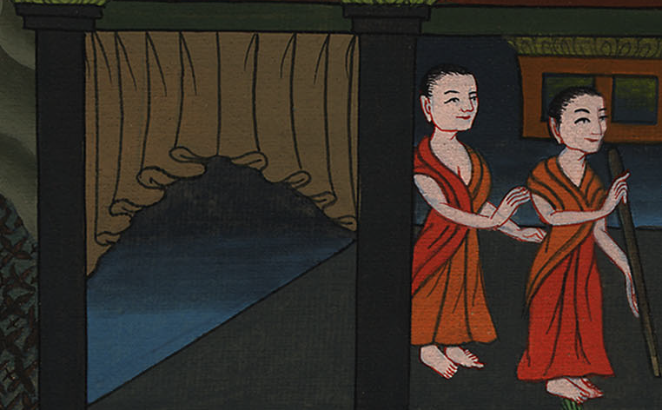
སྡེབ་ཐོན 11:5

Slide 15
6Then a great cry will go out over all the land of Egypt. Such an outcry has never been heard before and will never be heard again.
6ཨེ་ཅིབ་ཡུལ་ཐམས་ཅད་དུ་ངུ་འབོད་ཆེན་པོ་འབྱུང་སྟེ། སྔར་དེ་འདྲ་བྱུང་མ་མྱོང་ལ། ཕྱིས་སུའང་འབྱུང་མི་སྲིད།

Slide 16
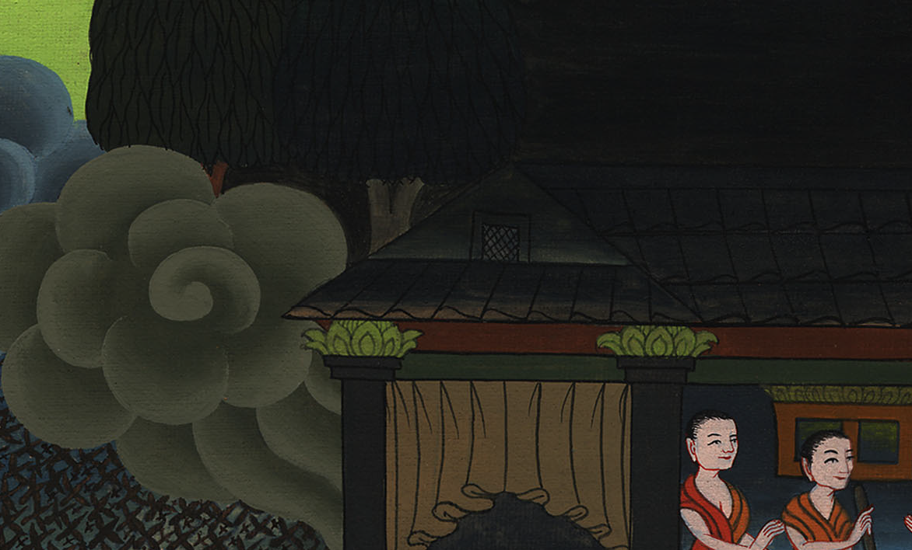
སྡེབ་ཐོན 11:6

Slide 17
7But among all the Israelites, not even a dog will snarl at man or beast.’
Then you will know that the Lord makes a distinction between Egypt and Israel.
7འོན་ཀྱང་ཡེས་ར་ཨེལ་པ་རྣམས་ཀྱི་ཁྲོད་དུ་མི་ཕྱུགས་གང་ཡིན་ཡང་། ཐ་ན་ཁྱི་ཡིས་ཀྱང་དེ་རྣམས་ལ་ཟུག་མི་ཕོད་ཅེས་གསུངས། དེ་ནི་དཀོན་མཆོག་ཡ་ཝཱེས་ཨེ་ཅིབ་པ་དང་ཡེས་ར་ཨེལ་པ་རྣམས་སོ་སོར་བཀར་བ་ཁྱོད་ཅག་གིས་ཤེས་པའི་ཕྱིར་ཡིན་ལ།

Slide 18
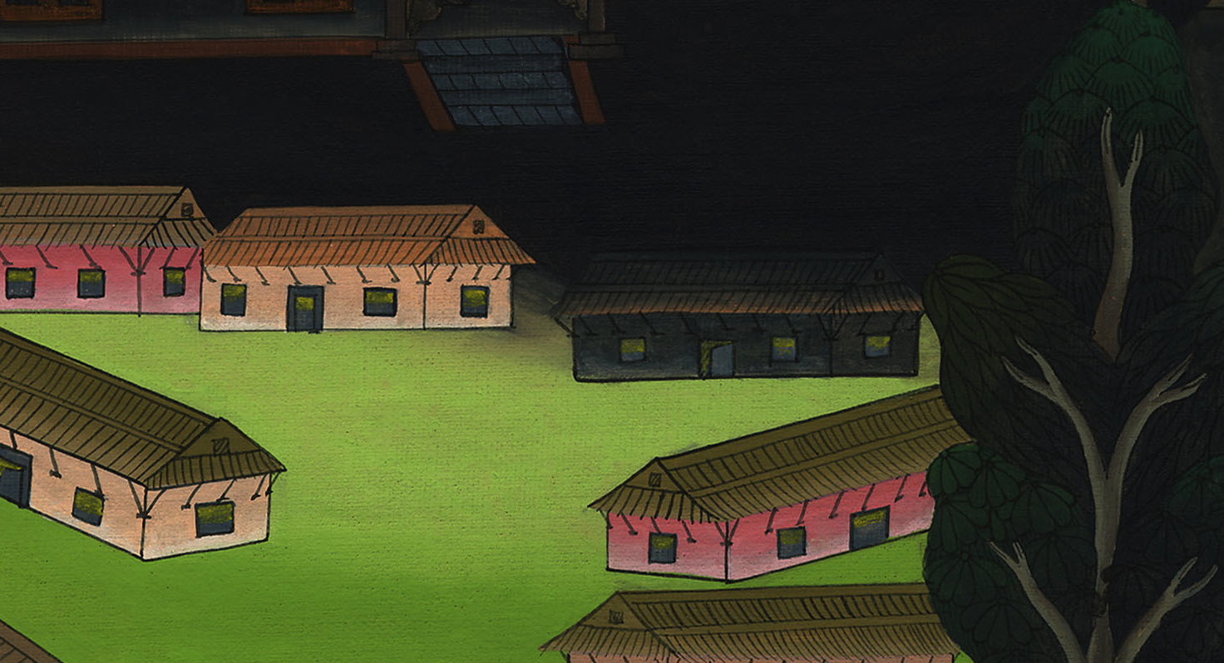
སྡེབ་ཐོན 11:7

Slide 19
8And all these officials of yours will come and bow before me, saying, ‘Go, you and all the people who follow you!’ After that, I will depart.”
And hot with anger, Moses left Pharaoh’s presence.
8ཁྱོད་ཀྱི་འཁོར་གཡོག་འདི་རྣམས་ཐམས་ཅད་བདག་གི་མདུན་དུ་འོངས་ནས་གུས་འདུད་བྱེད་ཅིང་འདི་ལྟར། ཁྱོད་དང་ཁྱོད་ཀྱི་རྗེས་སུ་འབྲངས་པའི་མི་ཐམས་ཅད་འདི་ནས་སོང་ཞིག་ཅེས་སྨྲ་བར་འགྱུར་ཞིང་། དེའི་རྗེས་སུ་ང་རང་འགྲོ་བར་འགྱུར་ཞེས་སྨྲས་པ་དང་། མོ་ཤེ་ཁོང་ཁྲོ་ཆེན་པོ་དང་བཅས་ཕཱར་ཨོལ་དང་བྲལ་ནས་སོང་ངོ་། །

Slide 20
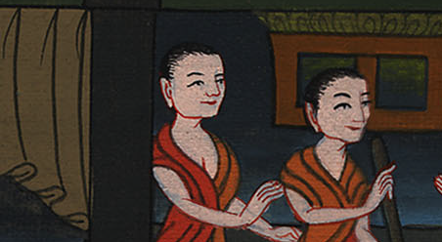
སྡེབ་ཐོན 11:8

Slide 21
9The Lord said to Moses, “Pharaoh will not listen to you, so that My wonders may be multiplied in the land of Egypt.”
9དེ་ནས་དཀོན་མཆོག་ཡ་ཝཱེས་མོ་ཤེ་ལ་འདི་སྐད་དུ། ངས་ཨེ་ཅིབ་ཡུལ་དུ་སྒྲུབ་པའི་དོན་ངོ་མཚར་ཅན་ཇེ་མང་དུ་འཕེལ་བའི་ཕྱིར། ཕཱར་ཨོལ་གྱིས་ཁྱོད་ཀྱི་བཀའ་ལ་མཉན་པར་མི་འགྱུར་ཞེས་གསུངས།

Slide 22
སྡེབ་ཐོན 11:9

Slide 23
10Moses and Aaron did all these wonders before Pharaoh, but the Lord hardened Pharaoh’s heart so that he would not let the Israelites go out of his land.
10མོ་ཤེ་དང་ཨ་རོན་གཉིས་ཀྱིས་ཕཱར་ཨོལ་གྱི་མདུན་དུ་དོན་ངོ་མཚར་ཅན་དེ་ཐམས་ཅད་བསྟན་ནའང་། དཀོན་མཆོག་ཡ་ཝཱེས་ཕཱར་ཨོལ་གྱི་སེམས་གྱོང་པོར་མཛད་དེ། ཁོས་ཡེས་ར་ཨེལ་པ་རྣམས་རང་གི་ཡུལ་ནས་འགྲོ་རུ་མ་བཅུག་གོ །

Slide 24
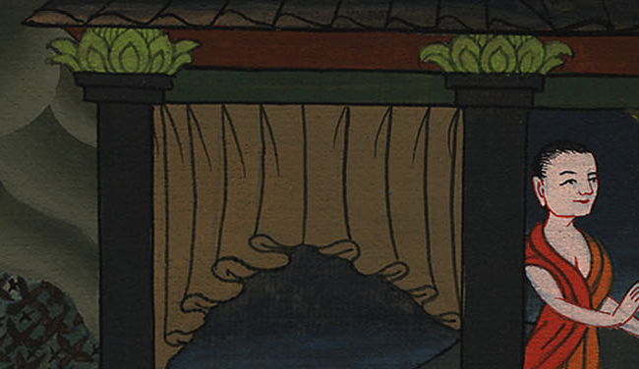
སྡེབ་ཐོན 11:10

